Slide 1
新旧《租赁》准则对比
承租人角度

Slide 2
2018年12月，财政部修订的《企业会计准则第21号—租赁》 （财会〔2018〕35号）
境内外同时上市的企业以及在境外上市并采用国际财务报告准则或企业会计准则编制财务报表的企业
2019年1月1日起
2021年1月1日起
其他执行企业会计准则的企业

Slide 3
内 容
新旧《租赁准则》
案例---新准则
新租赁准则对财报和对企业的影响
企业如何应变

Slide 4
2006年2月发布的《企业会计准则第21号——租赁》
根据与资产所有权有关的全部风险和报酬是否转移
承租人在资产负债表中不确认其取得
的资产使用权和租金支付义务
利润表会出现租金费用
经营租赁
租赁
融资租赁
承租人在资产负债表中确认其取得融资租赁资产并计提折旧和融资租赁支付义务
利润表分期确认费用

Slide 5
 |  | 2006年 |  | 2018年
 |  | 资产负债表 | 利润表 | 资产负债表 | 利润表
承 租 人 | 融资 租赁 | 确认融资租赁资产、计提折旧、租赁支付义务 | 分期确认费用 | 确认使用权资产、租赁负债 | 确认折旧和利息费用
 | 经营 租赁 | 不确认权利和义务 | 体现租金费用 | 确认使用权资产、租赁负债 | 确认折旧和利息费用
针对承租人
不再区分经营租赁和融资租赁
选择简化处理的短期租赁和低价值资产租赁除外
主要
变动

Slide 6
2006年2月发布的《企业会计准则第21号——租赁》
根据与资产所有权有关的全部风险和报酬是否转移
财务报表无法全面反映因租赁交易取得的权利和承担的义务
问题
经济实质相同的交易会计处理迥异，降低了财务报表的可比性
实务中构建交易以符合特定租赁的定义创造了动力和机会

Slide 7
内 容
新旧《租赁准则》
案例---新准则
新租赁准则对财报和对企业的影响
企业如何应变

Slide 8
案例
该网店如何对该租赁进行会计处理？
某网店主要经销当地农产品特产，包括柿饼、核桃、琼锅糖、大枣等。其中主打产品为“富平柿饼”，富平从汉初就开始栽植尖柿，距今有2000多年的历史，被称为“中国柿乡”。富平柿饼是以富平尖柿为原料，经过削皮、脱涩、自然凉晒、软化、成型、出霜等十多道工序精细制作，具有个大，霜厚，底亮，质润，味甜五大特色，明万历年间即为贡品。

Slide 9
案例
该网店如何对该租赁进行会计处理？
该网店店主为满足监管要求、扩大销售，在富平县城租赁了一间店面。租期5年，每年租金5,000元于每年年初支付。为租赁该门面，网店店主向房地产中介支付佣金500元。作为对签署此项租赁的承租人的激励，出租人同意为承租人报销400元的佣金，并提供100元的装修费。该项租赁不涉及续租选择权。
租赁内含利率无法直接确定，承租人的增量借款利率为每年5%，该利率反映的是网店店主以类似抵押条件借入期限为5年、与使用权资产等值的人民币借款而必须支付的固定利率。

Slide 10
核算步骤：
企业应当评估合同是否为租赁
或者包含租赁
（1）识别租赁
如果合同中一方让渡了在一定期间内控制一项或多项已识别资产使用的权利以换取对价，则该合同为租赁或者包含租赁。

Slide 11
核算步骤：
企业应当评估合同是否为租赁
或者包含租赁
（1）识别租赁
是否有权获得在使用期间内因使用已识别资产所产生的几乎全部经济利益
并有权在该使用期间主导已识别资产的使用
“已识别资产”
“经济利益”
“主导使用”
租赁的三要素

Slide 12
核算步骤：
（2）确认和初始计量
1、使用权资产，是指承租人可在租赁期内使用租赁资产的权利。
使用权资产应当按照成本进行初始计量

Slide 13
核算步骤：
（2）确认和初始计量
2、租赁负债，是承租人在租入资产确认使用权资产的同时确认租赁负债。
租赁负债应当按照租赁期开始日尚未支付的租赁付款额
的现值进行初始计量。

Slide 14
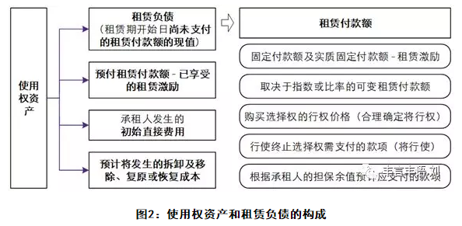

Slide 15
核算步骤：
（2）确认和初始计量
租赁期开始日尚未支付的租赁付款额的现值进行初始计量。
租赁负债
+ 预付租赁付款额
使用权资产
- 已享受的租赁激励
+ 初始直接费用
+ 预计将发生的拆卸及移除、复原或恢复成本

Slide 16
预付租赁付款额
租赁期限5年
租赁期开始日，承租人支付第一年的租赁付款额5 000元
店主向房地产中介支付佣金500元
出租人同意为承租人报销400元的佣金，
出租人提供100元的装修费
初始直接费用
享受的租赁激励
使用权资产的成本不包括承租人发生的装修费

Slide 17
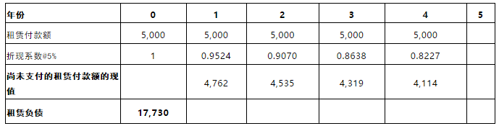
租赁负债的初始计量
租赁负债：17 730元

Slide 18
使用权资产初始计量
租赁负债
17 730
+ 预付租赁付款额
5 000
使用权资产
- 已享受的租赁激励
400
+ 初始直接费用
500
+ 预计将发生的拆卸及移除、复原或恢复成本
0
使用权资产 = 17 730 + 5 000 – 400 + 500 + 0
= 22 830元

Slide 19
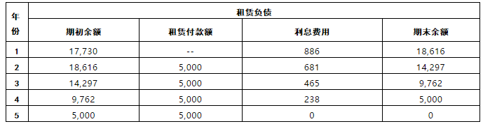
核算步骤：
（3）后续计量
租赁负债的后续计量
17 730×5%
18 616
-5 000
+ 681
（18 616-5 000）×5%
租赁负债按照5%计算利息费用

Slide 20
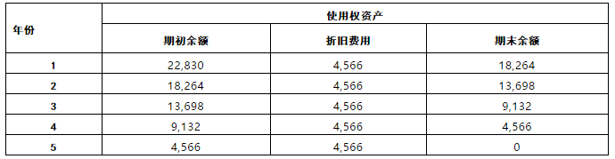
核算步骤：
（3）后续计量
使用权资产的后续计量
22 830÷5=4 566元

Slide 21
内 容
新旧《租赁准则》
案例---新准则
新租赁准则对财报和对企业的影响
企业如何应变

Slide 22
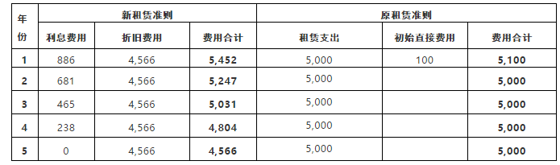
新旧准则下，该项租赁对利润表的影响如何？
利息合计：2 270元
合计：25 100
合计：25 100
租赁负债：17 730

Slide 23
新准则下，该项租赁对报表影响？
资产负债率升
资产增加、负债增加
利息费用（递减）
折旧费用（平均）
资产周转率下降
应付利息增加
初期利润低于后期利润
利息保障倍数下降

Slide 24
新准则下，该项租赁对企业… …？
无论是融资租赁还是经营租赁，承租人租入基本等同于借款
买入固定资产
“表外融资、优化报表”原优势，荡然无存
经营租赁的会计处理不再具有吸引力

Slide 25
内 容
新旧《租赁准则》
案例---新准则
新租赁准则对财报和对企业的影响
企业如何应变

Slide 26
如果业务认定为一项服务而非租赁
不受租赁新准则约束
无需确认资产、负债、利息费用
与旧准则下承租人的经营租赁异曲同工
这些业务有吗？

Slide 27
《企业会计准则第14号——收入》（财会〔2017〕22号）
服务购买方在表外核算
“企业应当在下列支出发生时，将其计入当期损益：
（一）管理费用……”。
购买方
租赁业务
会计上的服务
利润表
承租方
资产负债表

Slide 28
租赁和服务的边界体现在哪些方面？
【举例1】A航空公司以租赁的形式购买飞机，承租飞机后自行运营，租期末飞机归承租人所有；
【举例2】B航空公司租入飞机，租期7年，飞机折旧年限一般为25年，租期末退还租赁公司；
【举例3】C建筑公司租入高空作业车100台，租期两年，租期末退还租赁公司，租赁期间内租赁公司有权替换高空作业车，保证车辆台数与规格符合要求即可，且租赁公司替换作业车成本较低；
【举例4】D公司为世界500强公司，与车辆租赁公司签订租车协议，租期3年，租用10台大巴车，车辆固定，路线固定，每日早晚各1班，用于接送员工，车辆租赁公司提供司机。

Slide 29
租赁和服务的边界体现在哪些方面？
是否资产供应方在整个期间内拥有实质性替换权
“已识别资产”
租赁识别
是否客户有权决定使用目的和使用方式
“主导使用”
“经济利益”
主导使用的经济利益是否归客户所有

Slide 30
租赁和服务的边界体现在哪些方面？
融资租赁
【举例1】A航空公司以租赁的形式购买飞机，承租飞机后自行运营，租期末飞机归承租人所有；
“已识别资产”
“主导使用”
“经济利益”
【举例2】B航空公司租入飞机，租期7年，飞机折旧年限一般为25年，租期末退还租赁公司；
经营租赁

Slide 31
租赁和服务的边界体现在哪些方面？
非租赁，购买服务
【举例3】C建筑公司租入高空作业车100台，租期两年，租期末退还租赁公司，租赁期间内租赁公司有权替换高空作业车，保证车辆台数与规格符合要求即可，且租赁公司替换作业车成本较低；
“已识别资产”
“主导使用”
“经济利益”
租赁公司拥有对高空作业车的实质性替换权

Slide 32
租赁和服务的边界体现在哪些方面？
非租赁，购买服务
【举例4】D公司为世界500强公司，与车辆租赁公司签订租车协议，租期3年，租用10台大巴车，车辆固定，路线固定，每日早晚各1班，用于接送员工，车辆租赁公司提供司机。
√
“已识别资产”
“主导使用”
“经济利益”
车辆固定
路线固定
D公司无法主导使用目的
租赁公司提供司机
D公司无法主导使用方式

Slide 33
总结
新准则使承租人表外核算优势丧失
不分租赁类型，一律确认资产、负债、利息费用
承租人明确租赁识别标准
已识别资产
主导使用
经济利益

Slide 34
END

